Slide 1
РОССИЯ -РОДИНА МОЯ!
Классный час. 2 класс

Slide 2
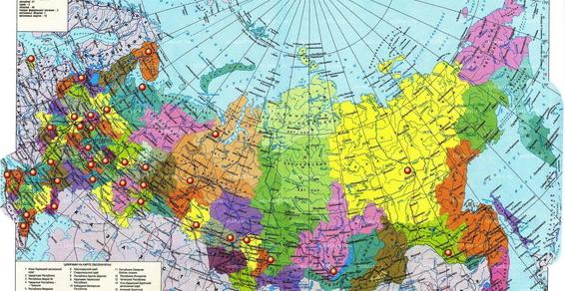
Российская Федерация

Slide 3
С чего начинается Родина?
С картинки в твоем букваре.
С хороших и верных товарищей,
Живущих в соседнем дворе.
А может, она начинается
С той песни, что пела нам мать,
С того, что в любых испытаниях
У нас никому не отнять.
С чего начинается Родина?
С заветной скамьи у ворот.
С той самой березки, что во поле,
Под ветром склоняясь, растет.
А может, она начинается
С весенней запевки скворца
И с этой дороги проселочной,
Которой не видно конца.
С чего начинается Родина?

Slide 4
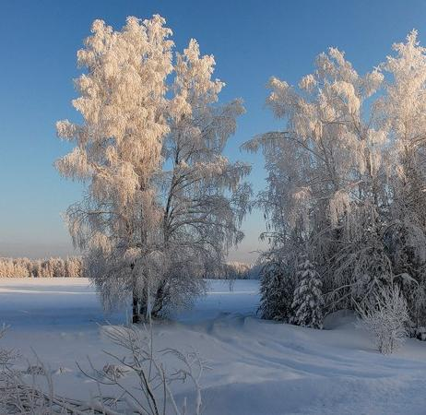
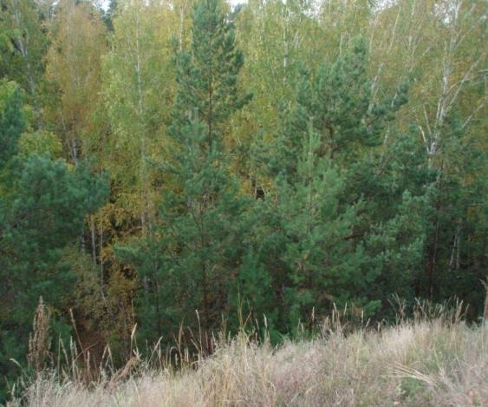
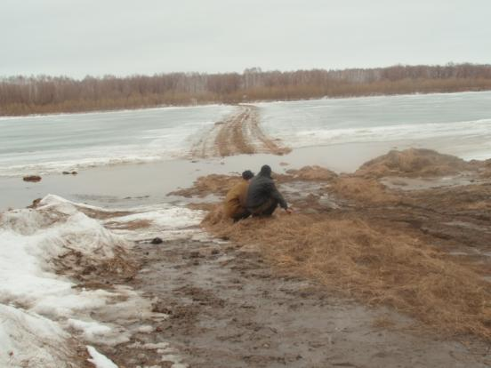
Малая Родина-это место , где ты родился и вырос.

Slide 5
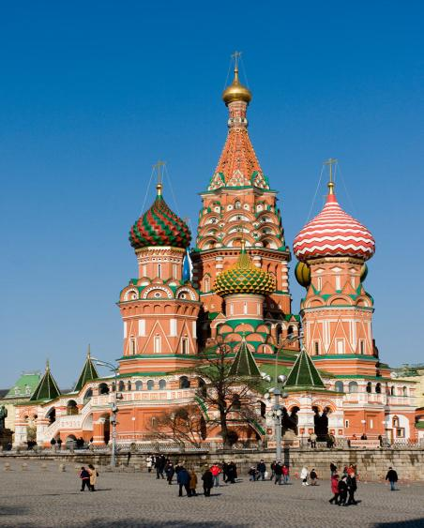
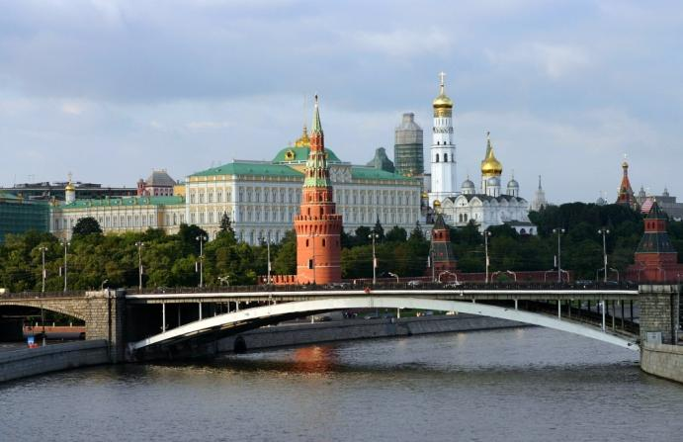
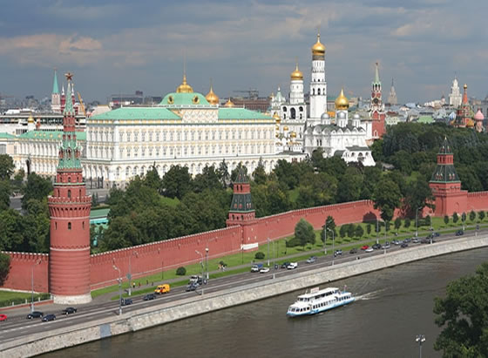
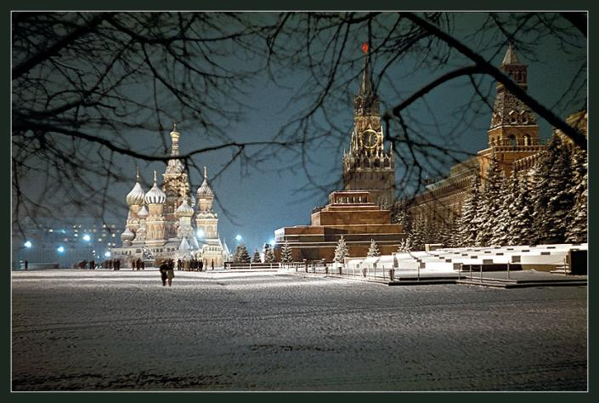
Москва-столица России

Slide 6
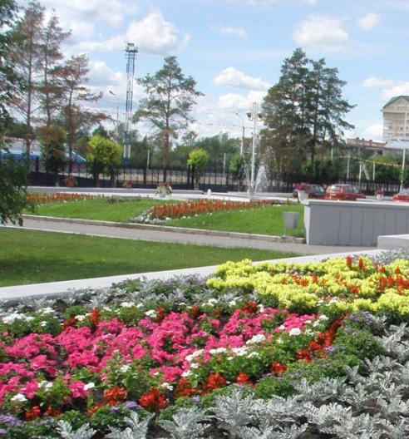
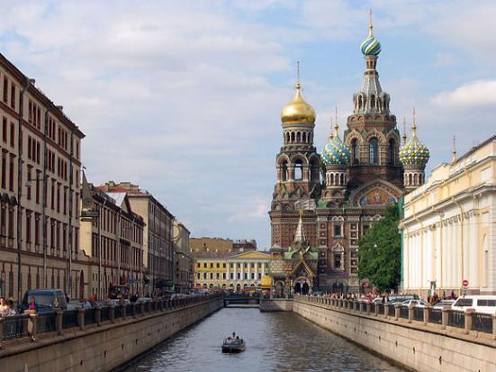
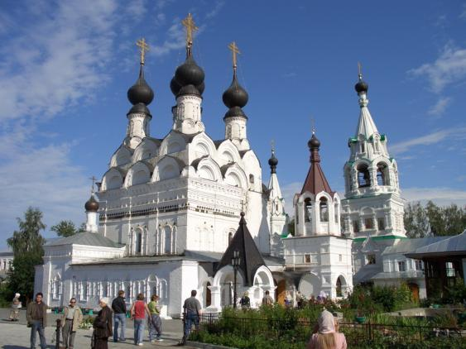
Города России.
Москва
Омск
Екатеринбург
Санкт-Петербург
Муром

Slide 7
Россия- многонациональная страна

Slide 8
ГЛАВНЫЙ ЗАКОН РФ

Slide 9
Символы государства Российского
Флаг российский наш окрашен В белый, синий, красный цвет. Он трепещет в небе ясном, И его прекрасней нет. Белый – символ мира, правды И душевной чистоты. Синий – верности и веры, Бескорыстной доброты. Боль народа, кровь погибших Отражает красный цвет. Будем Родину любить мы И хранить её от бед.
Флаг

Slide 10
Герб
Герб России самый важный, Знак отличия страны, Есть на нём орёл двуглавый- Власти символ и борьбы. У орла блестит корона И имеет три зубца- Это веточки закона На верхушечке венца. Много лет народ боролся За свободу, мир и власть. Это зло поверг Георгий, Змею он помог пропасть. Красный цвет обозначает Кровь, пролитую в борьбе, Золотой отображает- Мощь, богатство на земле.

Slide 11
Гимн Текст Государственного гимна Российской Федерации (слова С.В.Михалкова)
Россия - священная наша держава, Россия - любимая наша страна. Могучая воля, великая слава - Твое достоянье на все времена!
Славься, Отечество наше свободное, Братских народов союз вековой, Предками данная мудрость народная! Славься, страна! Мы гордимся тобой!
От южных морей до полярного края Раскинулись наши леса и поля. Одна ты на свете! Одна ты такая - Хранимая Богом родная земля!
Славься, Отечество наше свободное, Братских народов союз вековой, Предками данная мудрость народная! Славься, страна! Мы гордимся тобой!
Широкий простор для мечты и для жизни Грядущие нам открывают года. Нам силу дает наша верность Отчизне. Так было, так есть и так будет всегда!
Славься, Отечество наше свободное, Братских народов союз вековой, Предками данная мудрость народная! Славься, страна! Мы гордимся тобой!

Slide 12
В.В.Путин-президент РФ

Slide 13
Проверь себя.
Как называется наша страна?
Как называются люди, живущие в нашей стране?
Что такое Конституция?
Какой город является столицей России?
Какие символы государства вы знаете?

Slide 14
Прокофьев.
Нет на свете родины милее,
Где других лазурней небеса,
Солнце ярче, звезды всех светлее,
Где отрадны рощи и леса;
Где в реках стремительные воды
Голубеют, словно бирюза,
Где, когда настанет непогода,
Весь народ выходит, как гроза!
Нет на свете Родины дороже.
Надо все нам делать для нее,
Чтобы день, который нами прожит,
Каждым часом радовал ее.

Slide 15
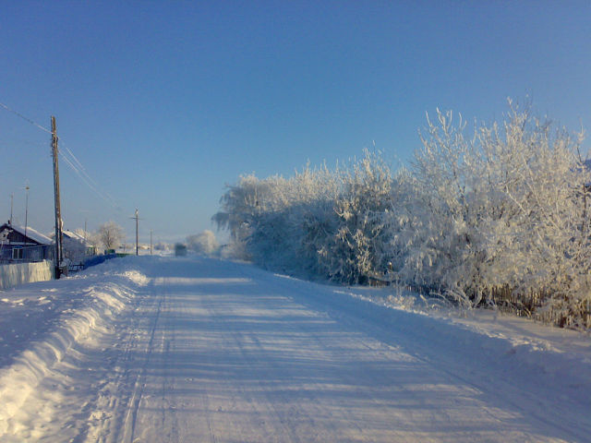

Slide 16
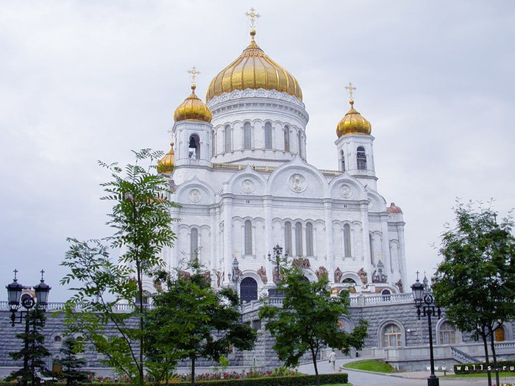

Slide 19
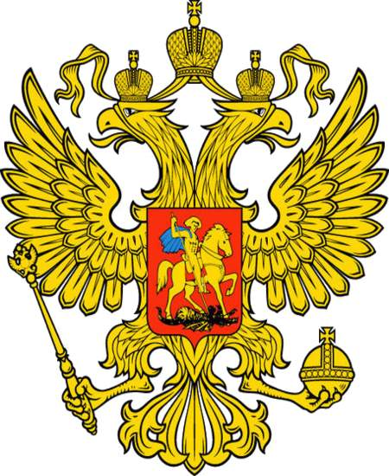
Найдите герб России
Великобритания
Франция
Италия
Россия

Slide 21
Путешествие в Севастополь

Slide 22
Покровский собор

Slide 23
Памятник Ушакову

Slide 24
Графская пристань

Slide 25
Памятник Нахимову

Slide 26
Севастопольская бухта

Slide 27
Памятник затонувшим кораблям

Slide 28
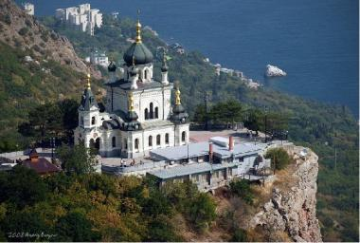
Красивейшее место планеты
Крым - одно из красивейших мест планеты, увенчанное прекрасными творениями природы и человека, покоряющее вас своим особым романтическим настроем. А сколько волшебства в таких названиях, как Коктебель, Форос, Чуфут-Кале, Массандра, Балаклава, Кара-Даг, Ай-Петри, Ливадия…

Slide 29
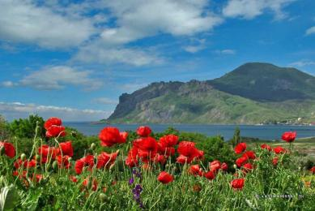
Крым
Именно о Крыме написал великий русский поэт А.С. Пушкин следующие строки:
Всё живо там, всё там очей отрада,
Сады татар, селенья, города;
Отражена волнами скал громада,
В морской дали теряются суда,
Янтарь висит на лозах винограда;
В лугах шумят бродящие стада...

Slide 30
Референдум
Совсем недавно, 18 марта 2014 г., после проведения референдума, был подписан международный договор о принятии Крыма и Севастополя в состав России. Создан новый Крымский федеральный округ в Российской Федерации. Безусловно, это очень значимое событие и наш сегодняшний урок будет посвящен Крыму и его влиянию на русскую историю и культуру.

